Slide 1
АПИ управления сервером и контроллерами.
Почтовый автомат
Cloud
Плата № 1 на 16 замков
Сервер управления контроллерами.
Плата № 2 на 16 замков
Облачный контроллер:
Ethernet;
WiFi;
MQTT;
ПО управления.
… от 1 до 15 плат
Опционально - Мобильное приложение абонента().
Плата №15 на 16 замков
Личный кабинет администратора автоматов.

Slide 2
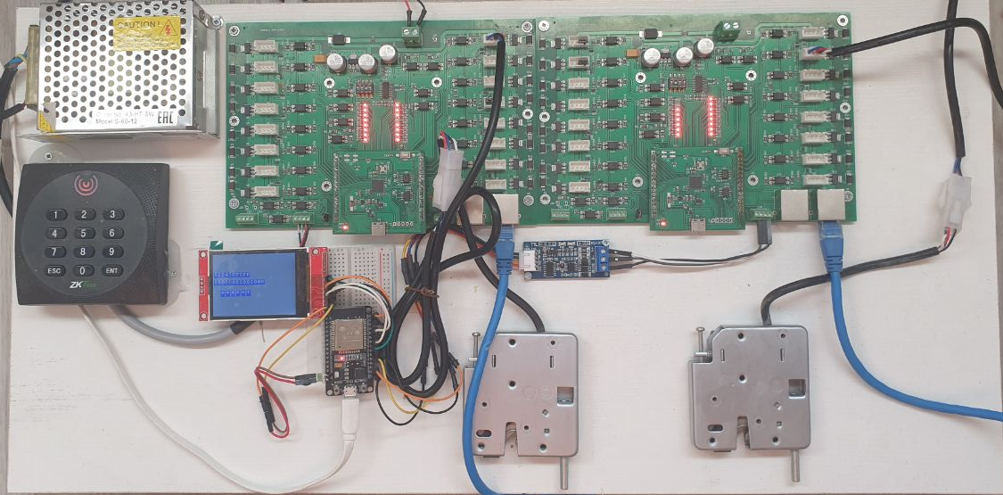
Макет почтового автомата (2 платы на 16х2 = 32 замка)

Slide 3
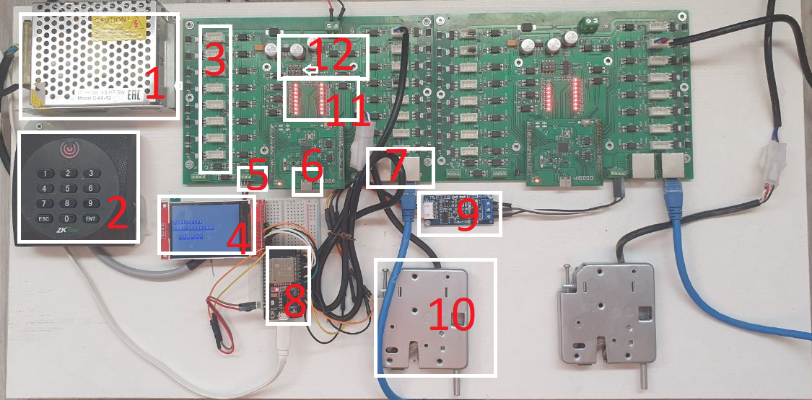
Компоненты электроники для почтового автомата
1 - Блок питания 12В (5А)
2 - Считыватель карт и клавиатура (Wiegand 26 или 34)
3 - Розетки для подключения замков с датчиками открытия
4 - Дисплей для отображения ввода пин-кода и др.
5 - Разъем для подключения считывателя карт Wiegand
6 - USB-разъем для подключения к компьютеру (в конфигурациях с управляющим компьютером)
7 - Розетки RS-485
8 - Облачный контроллер
9 - Преобразователь RS-485
10 - Замок (12В / 2А, 200-500 мс)
11 - Светодиоды контроля состояния ячеек и начального состояния
12 - Адресный переключатель

Slide 4
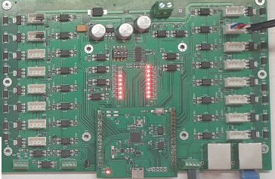
Функции контроллера управления замками
Подключение до 16 электромагнитных замков (импульс открытия 12В / 2А / 200-500 мс)
Подключение к компьютеру через USB или RS-485
Подключение к облачному контроллеру через USB или RS-485
Соединение в цепь до 15-ти контроллеров
Переключатель адреса платы (адреса 1..15 + селектор активации USB)
Интерфейс Wiegand для прямого подключения считывателей карт и других устройств ввода (бесконтактных считывателей, распознавателей отпечатков пальцев и т.п.)
Энергонезависимая память для записи и хранения кодов доступа к ячейкам и номеров (ID) карт (стандартов EM-Marine, MIFARE и т.п.)
MODBUS-совместимый протокол управления контроллером с функциями управления замками, контроля состояния датчиков замков, возможностью записи в память идентификаторов карт и кодов доступа
Питание контроллера 12В

Slide 5
Описание сервера управления
Характеристики сервера:
Ведение базы данных контроллеров
Безопасный канал связи с контроллерами
Внешнее АПИ управления контроллерами
Построено на инфраструктуре Yandex.Cloud
Возможности АПИ управления:
Удаленный опрос статуса датчиков замков (ячеек)
Удаленное открытие замков
Удаленная загрузка кодов доступа и номеров карт
Удаленный просмотр данных о загруженных кодах доступа и картах

Slide 6
Применение контроллера
В качестве обычного контроллера ячеек во всех имеющихся типовых конфигурациях постаматов, консьержей или электронных сейфов, выполненных на базе управляющего компьютера (Windows + контроллер)
Типовые конфигурации на базе управляющего компьютера, использующие USB-считыватель карт можно заменить на недорогие Wiegand-считыватели (Windows + контроллер замков + встроенный в контроллер интерфейс Wiegand)
Простой почтовый ящик с доступом по картам и/или пин-кодам (компьютер не требуется; подключение к интернету нужно только в случае обновления карт или кодов доступа)
Онлайн-постамат с удаленным открытием ячеек (компьютер не требуется, бизнес-логика размещается на сервере, при вводе кода он отправляется на сервер, команда открытия ячейки направляется с сервера онлайн), требуется постоянное стабильное соединение с интернетом
Онлайн-постамат с хранением в контроллере временных кодов доступа (компьютер не требуется, бизнес-логика размещается на сервере, контроллер по команде сервера записывает в свою память новые коды доступа для ячеек, пользователь вводит код доступа .который проверяется внутри контроллера и при совпадении открывается ячейка; коды доступа могут быть одноразовыми или постоянными в соответствии с заданным сценарием работы) соединение с интернетом сеансовое - для загрузки новых кодов доступа

Slide 7
Настройка шкафов
Номер | Адрес
1 | Проходная 1
2 | Офис 2
3 | Парадная 3
4 | Холл 4
Выберите шкаф

Slide 8
Настройка шкафов
Распределение
Номер | Адрес
1 | Проходная 1
2 | Офис 2 >>>>>>>>>>>>>>>>>
3 | Парадная 3
4 | Холл 4
Всего колонок: | 0 | Консоль: | 0
ОК

Slide 9
Настройка шкафов
Распределение
Номер | Адрес
1 | Проходная 1
2 | Офис 2 >>>>>>>>>>>>>>>>>
3 | Парадная 3
4 | Холл 4
Всего колонок: | 5 | Консоль: | 3
ОК
Колонки (5)
1: | 0 | 2: | 0 | 3: | 0 | 4: | 0 | 5: | 0
ОК
Ячейки (15 - абонентские, 1 - консоль)
Колонка 1
Колонка 2
Консоль 3
Колонка 4
Колонка 5

Slide 10
Настройка шкафов
Распределение
Номер | Адрес
1 | Проходная 1
2 | Офис 2 >>>>>>>>>>>>>>>>>
3 | Парадная 3
4 | Холл 4
Всего колонок: | 5 | Консоль: | 3
ОК
Колонки (5)
1: | 4 | 2: | 3 | 3: | 0 | 4: | 4 | 5: | 4
ОК
Ячейки (15 - абонентские, 1 - консоль)
Колонка 1
Номер (имя): 1 Подключен: 0101
Номер (имя): 2 Подключен: 0102
Номер (имя): 3 Подключен: 0103
Номер (имя): 4 Подключен: 0104
Колонка 2
Номер (имя): 5 Подключен: 0105
Номер (имя): 6 Подключен: 0106
Номер (имя): 7 Подключен: 0109
Консоль 3
Номер (имя): С Подключен: 0110
Колонка 4
Номер (имя): 8 Подключен: 0111
Номер (имя): 9 Подключен: 0112
Номер (имя): 10 Подключен: 0201
Номер (имя): 11 Подключен: 0202
Колонка 5
Номер (имя): 12 Подключен: 0301
Номер (имя): 13 Подключен: 0302
Номер (имя): 14 Подключен: ????
Номер (имя): 15 Подключен: 0404
Записать

Slide 11
Настройка шкафов
Распределение
Номер | Адрес
1 | Проходная 1
2 | Офис 2 >>>>>>>>>>>>>>>>>
3 | Парадная 3
4 | Холл 4
Всего колонок: | 5 | Консоль: | 3
ОК
Редактировать | V
Колонки (5)
1: | 4 | 2: | 3 | 3: | 0 | 4: | 4 | 5: | 4
ОК
Ячейки (15 - абонентские, 1 - консоль)
Колонка 1
Номер (имя): 1 Подключен: 0101
Номер (имя): 2 Подключен: 0102
Номер (имя): 3 Подключен: 0103
Номер (имя): 4 Подключен: 0104
Колонка 2
Номер (имя): 5 Подключен: 0105
Номер (имя): 6 Подключен: 0106
Номер (имя): 7 Подключен: 0109
Консоль 3
Номер (имя): С Подключен:
Колонка 4
Номер (имя): 8 Подключен: 0111
Номер (имя): 9 Подключен: 0112
Номер (имя): 10 Подключен: 0201
Номер (имя): 11 Подключен: 0202
Колонка 5
Номер (имя): 12 Подключен: 0301
Номер (имя): 13 Подключен: 0302
Номер (имя): 14 Подключен: ????
Номер (имя): 15 Подключен: 0404
Записать

